Slide 1
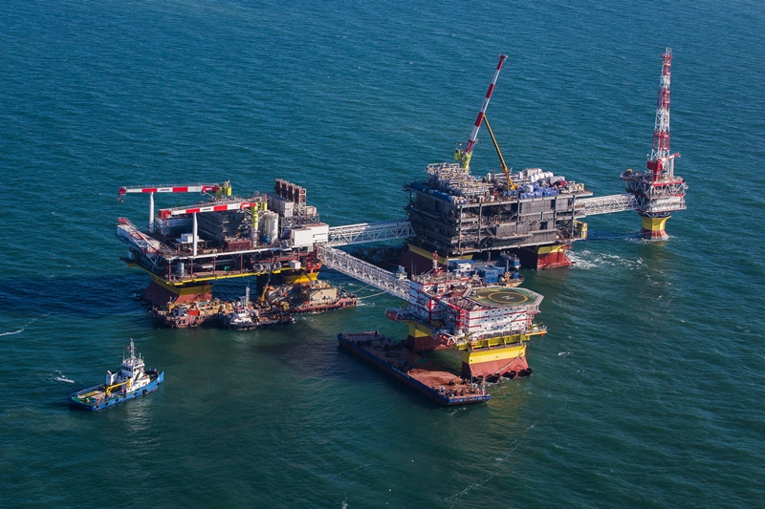
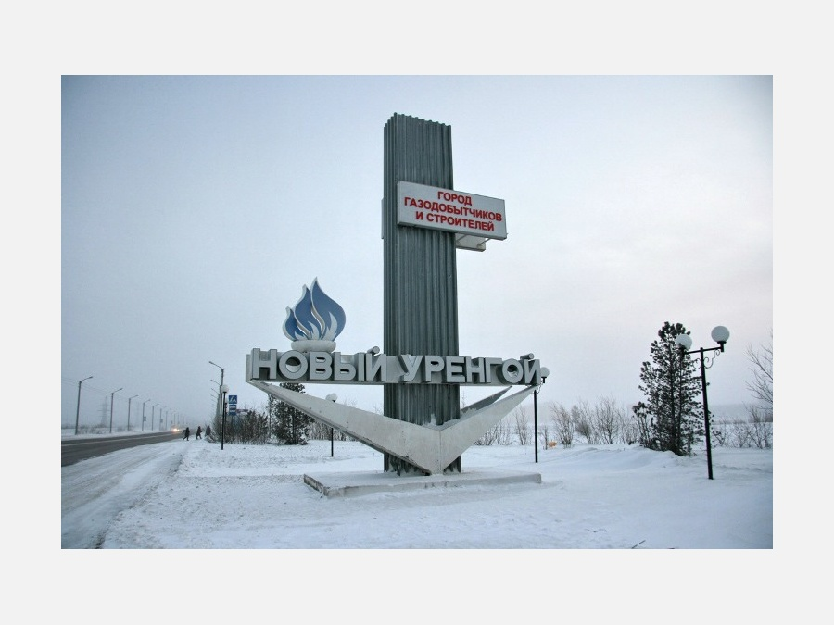
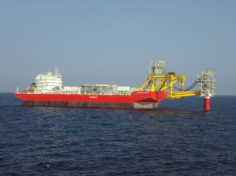
Заседание
ТК 23 «Нефтяная и газовая промышленность»/ МТК 523 «Техника и технологии добычи и переработки нефти и газа»
г. Астрахань 28 октября 2015 г.
ООО "ЛУКОЙЛ - Нжневолжскнефть"

Slide 2
Приветственное выступление
вице-губернатора-председателя Правительства Астраханской области
Константина Алексеевича Маркелова

Slide 3
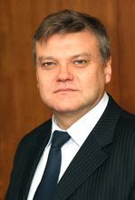
О задачах национальной и межгосударственной стандартизации. Приветствие участникам заседания ТК 23/МТК 523
Заместитель Руководителя Росстандарта
Александр Владимирович Зажигалкин

Slide 4
Кворум на заседании ТК 23
Всего членов – 59, наблюдателей – 3
Кворум обеспечивается присутствием 2/3 членов ТК (38 голосов)
В наличии – 35 голосов членов ТК 23 и имеется 10 доверенностей (итого 45 голосов)

Slide 5
Регламент заседания
Доклад по вопросам повестки заседания не более 15 мин.
Вопросы по докладам представляются в письменном виде
Перерыв на обед с 13:55 - 14:55
Перерыв на кофе-брейк с 16:30 до 16:45
Завершение заседания - 18:30

Slide 6
Отчет секретариата ТК 23/МТК 523 Утверждение результатов заочного голосования
Ответственный секретарь ТК 23/МТК 523
В.В. Верниковский

Slide 7
Утверждение результатов заочного голосования по проектам ГОСТ Р
ГОСТ Р 56403-2015 «Магистральный трубопроводный транспорт нефти и нефтепродуктов. Трубы стальные сварные. Технические условия»;
ГОСТ Р Магистральный трубопроводный транспорт нефти и нефтепродуктов. Детали соединительные диаметром от 530 до 1220 мм. Общие технические условия (на утверждении в Рсстандарте);
Изменение № 1 к ГОСТ Р 53682-2009 «Установки нагревательные для нефтеперерабатывающих заводов. Общие технические требования»;
ГОСТ Р «Нефтяная и газовая промышленность. Морские промысловые объекты и трубопроводы. Общие требования к защите от коррозии» (на утверждении в Росстандарте);
ГОСТ Р «Нефтяная и газовая промышленность. Арктические операции. Управление ледовой обстановкой. Сбор гидрометеорологических данных» (на утверждении в Росстандарте);
ГОСТ Р «Нефтяная и газовая промышленность. Арктические операции. Обслуживание объектов» (на утверждении в Росстандарте);
«Нефтяная и газовая промышленность. Арктические операции. Управление ледовой обстановкой. Обеспечение метеорологической и гидрологической информацией» (на утверждении в Росстандарте);
ГОСТ Р «Подземные хранилища газа. Нормы проектирования» (на утверждении в Росстандарте);
ГОСТ Р «Нормы проектирования зданий и сооружений газоперерабатывающей промышленности» (на утверждении в Росстандарте);
Поправка к национальному стандарту ГОСТ Р 56352-2015 «Нефтяная и газовая промышленность. Производство, хранение и перекачка сжиженного природного газа. Общие требования безопасности»;
ГОСТ Р «Нефтяная и газовая промышленность. Арктические операции. Защита от коррозии морских сооружений» (на утверждении в Росстандарте);
ГОСТ Р «Нефтяная и газовая промышленность. Арктические операции. Управление ледовой обстановкой. Мониторинг ледовой обстановки» (на утверждении в Росстандарте);
ГОСТ Р «Государственная система обеспечения единства измерений. Средства измерений объемного расхода нефти и нефтепродуктов. Испытания, поверка и калибровка с применением турбопоршневых установок».

Slide 8
Подписание совместных документов ТК 23 и ТК 400
ТК 23 ТК 400
Нефтяная и газовая
промышленность
Производство работ в строительстве. Типовые технологические и организационные процессы
Соглашение о взаимодействии
Программа совместных работ на 2015- 2018 годы

Slide 9
Развитие работ по национальной стандартизации в области морской нефтегазодобычи
Александр Георгиевич Шеломенцев,
начальник Управления морских нефтегазовых проектов
ПАО «ЛУКОЙЛ»

Slide 10
Техническая сессия. Развитие работ в области морской нефтегазодобычи в ПАО «ЛУКОЙЛ»
Проблемы обустройства и освоения месторождений нефти и газа на шельфе Каспия. Вопросы нормативного обеспечения
Владимир Яковлевич Шматов,
начальник технического отдела ООО«ВолгоградНИПИморнефть»

Slide 11
Заседание
ТК 23 «Нефтяная и газовая промышленность»/ МТК 523 «Техника и технологии добычи и переработки нефти и газа»
г. Астрахань 28 октября 2015 г.
Перерыв на обед до 14:55

Slide 12
Техническая сессия. Развитие работ в области морской нефтегазодобычи в ПАО «ЛУКОЙЛ»
Опыт и перспективы разработки национальных стандартов в области проектирования морских нефтегазопромысловых сооружений
Галина Александровна Кривобокова, старший научный сотрудник отдела перспективных морских проектов и управления базами данных
филиала ООО «ЛУКОЙЛ-Инжиниринг» «ВолгоградНИПИморнефть» в г.Волгограде

Slide 13
Техническая сессия. Развитие работ в области морской нефтегазодобычи в ПАО «ЛУКОЙЛ»
Разработка нефтяных, газовых, газоконденсатных месторождений, добыча нефти и газа в акватории Каспийского моря. Вопросы нормативного обеспечения
Сергей Юрьевич Штунь,
заместитель генерального директора по геологии и разработке ООО «ЛУКОЙЛ-«Нижневолжскнефть»

Slide 14
О ходе подготовки нормативных документов для разработки морских месторождений в пределах ответственности ОАО «Газпром»
Алексей Иванович Новиков,
заместитель начальника Управления ПАО «Газпром», член ПК 5/ТК 23

Slide 15
О развитии работ по стандартизации в области морской нефтегазодобычи и арктических операций в ООО «Газпром ВНИИГАЗ
Марат НабиевичМансуров,
заведующий Отделением геологии, разработки и эксплуатации морских месторождений нефти и газа Корпоративного научно-технического центра освоения морских нефтегазовых ресурсов ООО «Газпром ВНИИГАЗ»

Slide 16
Принятие проекта ГОСТ Р:
«Нефтяная и газовая промышленность. Проектирование и эксплуатация подводных эксплуатационных систем. Часть 4: Подводное устьевое оборудование и фонтанная арматура»
Алла Васильевна Лахаузова,
заведующая сектором разработки нормативных документов отдела организации инжиниринговых услуг АО «ЦКБН»

Slide 17
Принятие проекта ГОСТ Р:
«Нефтяная и газовая промышленность. Нефтяные танкеры и терминалы отгрузки и приема нефти. Правила безопасности»
Ирина Викторовна Светачева,
заместитель заведующего отделом организации инжиниринговых услуг АО «ЦКБН»

Slide 18
Голосование по проектам национальных стандартов
«Нефтяная и газовая промышленность. Проектирование и эксплуатация подводных эксплуатационных систем. Часть 4: Подводное устьевое оборудование и фонтанная арматура»
Решение: одобрить и принять проект стандарта с учетом необходимости коррекции перевода стандарта ИСО на русский язык и сделанных замечаний и предложений во время заочного голосования до заседания ТК
«Нефтяная и газовая промышленность. Нефтяные танкеры и терминалы отгрузки и приема нефти. Правила безопасности»
Решение: принять к сведению доклад разработчика, предоставить время до марта 2016 года для доработки проекта стандарта в соответствии с замечаниями Российского морского регистра судоходства, других членов ТК .
Просить руководителя ПК 5/ТК 23 оказать содействие в организации повторной экспертизы, рассмотрения проекта стандарта в подкомитете, согласования проекта стандарта с ТК 318 «Морфлот»

Slide 19
Заседание
ТК 23 «Нефтяная и газовая промышленность»/ МТК 523 «Техника и технологии добычи и переработки нефти и газа»
г. Астрахань 28 октября 2015 г.
Перерыв 15 минут

Slide 20
Взаимодействие со смежными ТК в ТЭК
ТК 23 заключил соглашения и подписал программы совместных работ со следующими Техническими комитетами по стандартизации:
ТК 24 «Метрологическое обеспечение добычи и учета углеводородов»;
ТК 259 «Трубопроводная арматура и сильфоны»;
ТК 357 «Стальные и чугунные трубы и баллоны»;
ТК 431 «Геологическое изучение, использование и охрана недр»;
ТК 364 «Сварка»;
ТК 245 «Насосы».
В 2015 году подписано Соглашение о сотрудничестве и новая программа совместных работ на 2015- 2017 годы с ТК 357 «Стальные и чугунные трубы и баллоны».

Slide 21
О взаимодействии ТК 357 «Стальные и чугунные трубы и баллоны» с ТК 23 «Нефтяная и газовая промышленность» при разработке новых стандартов на трубы»
Игорь Юрьевич Пышминцев, Генеральный директор ОАО «РосНИТИ»

Slide 22
Состав МТК 523
 | Страна – член МТК 523 | Организации, активные участники работ
 | Республика Азербайджан | - Государственная Нефтяная Компания
 | Республика Беларусь | - ОАО «Газпром трансгаз Беларусь» - Новополоцкое предприятие по транспорту нефти НРУПТН «Дружба» - Гродненский НИПИ азотной промышленности и продуктов орг. синтеза ОАО «ГИАП» - ОАО «Гродно Азот» - Нефтеперерабатывающий завод ОАО «Нафтан» - РУП «ПО «Белоруснефть»
 | Республика Казахстан | - Министерство чрезвычайных ситуаций - Национальный технический комитет ТК 58 «Нефть, газ, продукты их переработки, материалы, оборудование и сооружения для нефтяной, нефтехимической и газовой промышленности» - Национальный технический комитет ТК 49 «Нефтегазовая отрасль» - Казахская ассоциация организаций нефтегазового и энергетического комплекса «Kazenergy» - ОА «НК «КазМунайГаз» - ТОО «Стройинжиниринг Астана» - АО «Казахстанско-Британский технический университет» - Северо-Каспийская операционная Компания
 | Российская Федерация | - Национальный технический комитет ТК 23 «Техника и технологии добычи и переработки нефти и газа»
 | Украина Кыргызская республика | - Национальный технический комитет ТК 146 «Материалы, оборудование, технологии и сооружения для нефтегазовой промышленности» - ОАО «ЦКБ «Коралл» - Национальный технический комитет ТК 138 «Нефтегазнормирование» - Украинский Научно-исследовательский институт нефтеперерабатывающей промышленности «МАСМА»
Страна-наблюдатель в МТК 523
 | Республика Армения

Slide 23
Разработка комплекса межгосударственных стандартов:
ГОСТ «Система газоснабжения. Добыча газа с морских месторождений. Безопасные для здоровья человека условия пребывания и пользования зданиями и сооружениями. Световая среда. Контроль»;
ГОСТ «Система газоснабжения. Добыча газа с морских месторождений. Безопасные для здоровья человека условия пребывания и пользования зданиями и сооружениями. Световая среда. Технические требования»
Александр Владимирович Теребнев,
заместитель директора центра экологической безопасности, энергоэффективности и охраны труда ООО «Газпром ВНИИГАЗ»

Slide 24
Проблемные вопросы при разработке межгосударственных стандартов:
«Нефтяная и газовая промышленность. Стационарные стальные морские сооружения»;
«Нефтяная и газовая промышленность. Стационарные бетонные морские сооружения»
Елена Александровна Калинич,
заместитель директора
ТОО«Стройинжиниринг Астана»,
Республика Казахстан

Slide 25
Роль национальных ТК в нефтегазовом комплексе ЕАЭС. Упрощение принятия международных стандартов, включая принятие их на английском языке
Анатолий Иванович Барышников
Председатель казахстанского национального ТК 89
«Техника и технология разведки и добычи нефти и газа», менеджер по нормам и стандартам Северо-Казахстанской операционной компании (NCOC)

Slide 26
Реализация предложений, связанных с ускорением рассмотрения проектов стандартов в рамках процедуры «одного окна»
Сергей Васильевич
Пугачев
Начальник Управления
ПАО «Газпром»

Slide 27
Принятие решения заседания
Утвердить итоги заочного голосования по принятию 13 проектов национальных стандартов .
Одобрить и принять проект стандарта «Нефтяная и газовая промышленность. Проектирование и эксплуатация подводных эксплуатационных систем. Часть 4: Подводное устьевое оборудование и фонтанная арматура»; с учетом необходимости коррекции перевода стандарта ИСО на русский язык и сделанных замечаний и предложений во время заочного голосования до заседания ТК и направить его для утверждения в Росстандарт.
Принять к сведению доклад разработчика, предоставить время до марта 2016 года для доработки проекта стандарта «Нефтяная и газовая промышленность. Нефтяные танкеры и терминалы отгрузки и приема нефти. Правила безопасности в соответствии с замечаниями Российского морского регистра судоходства, других членов ТК . Просить руководителя ПК 5/ТК 23 оказать содействие в организации повторной экспертизы, рассмотрения проекта стандарта в ПК, согласования проекта стандарта с ТК 318 «Морфлот».
4. Одобрить работу, проводимую ПК 5/ТК 23 «Морская нефтегазодобыча».
5. Одобрить деятельность ООО «ВолгоградНИПИморнефть», ООО «Газпром ВНИИГАЗ» и АО «ЦКБН» по разработке национальных стандартов в области морской нефтегазодобычи.
6. Секретариату ТК 23, секретариатам подкомитетов, разработчикам стандартов строго соблюдать требования принятого в ТК 23 «Положения о порядке представления разработанных ТК 23 стандартов в Росстандарт для утверждения, регистрации и опубликования».
7. Принять к сведению информацию о разработке межгосударственных стандартов по планам МТК 523 в Республике Казахстан.
8 Выразить благодарность председателю национального ТК 89 Республики Казахстан Анатолию Ивановичу Барышникову за многолетний труд и эффективный вклад в развитие межгосударственной стандартизации и сотрудничество в международной стандартизации.
Спланировать и подготовить следующее заседание ТК по тематике магистрального трубопроводного транспорта газа в октябре 2016 года.
Поручить секретариату ТК 23 подготовить и согласовать с ТК 318 «Морфлот» Соглашение о сотрудничестве и программу совместных работ на период 2016-2018 годов

Slide 28
Заседание
ТК 23 «Нефтяная и газовая промышленность»/ МТК 523 «Техника и технологии добычи и переработки нефти и газа»
г. Астрахань 28 октября 2015 г.
ООО "ЛУКОЙЛ - Нжневолжскнефть"

